Slide 1
SÉANCE E1 · MODULE 5
Je me lance
Faire visiter le centre à une personne qui arrive, puis lui écrire où est son local.
60 minutes · Où est le local 214 ?
Notes:
Dernière séance. Prévoir que la moitié du temps se passe en production réelle : jeu de rôle, enregistrement, écriture. Les diapositives ne sont qu'un cadre.

Slide 2
OBJECTIFS DE LA SÉANCE
À la fin, je serai capable de…
1
dire à quel étage est un local ;
2
indiquer le chemin en deux phrases ;
3
nommer deux repères utiles du centre ;
4
écrire de trois à cinq phrases pour dire où est un local.
E1 · Où est le local 214 ?
2
Notes:
Lire les objectifs à voix haute. Y revenir au billet de sortie.

Slide 3
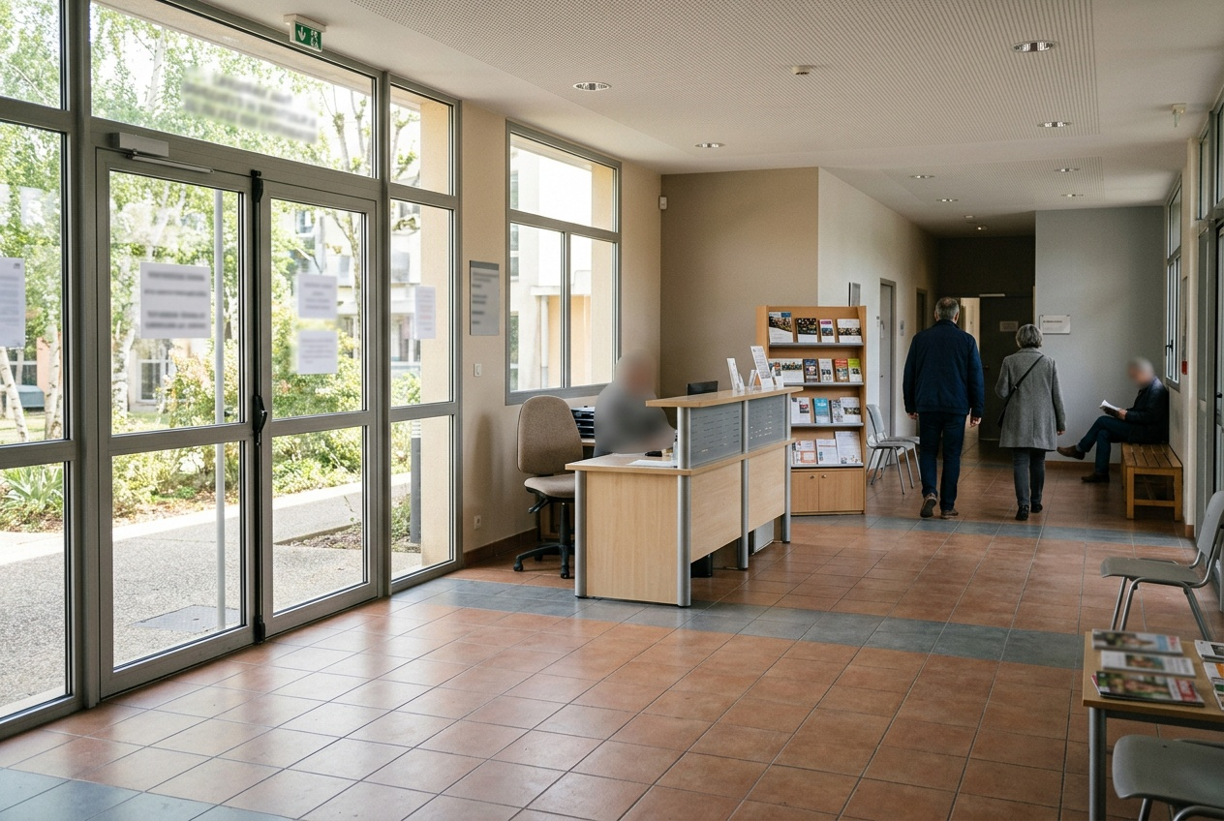
OBSERVATION
Une personne arrive au centre. Qu'est-ce qu'elle ne sait pas ?
Qu'est-ce que vous ne saviez pas, votre premier matin ?
Qu'est-ce que vous auriez voulu qu'on vous dise ?
Combien de temps avez-vous cherché ?
Qui vous a aidé ?
E1 · Où est le local 214 ?
3
Notes:
La deuxième piste ouvre toujours la séance : chacun se souvient de son premier matin. Noter au tableau ce que le groupe dit - c'est le plan de la production orale.

Slide 4
DIALOGUE
Bienvenue au centre
Écoutez, puis comptez ce que Soraya a réussi à expliquer.
AMINA
Bonjour. C'est ma première journée ici.
SORAYA
Bienvenue ! Vous cherchez quel local ?
AMINA
Le 212.
SORAYA
Au deuxième étage. Comme moi.
AMINA
Il y a un ascenseur ?
SORAYA
Oui, au milieu du corridor, à côté de l'escalier.
E1 · Où est le local 214 ?
4
Notes:
Trois choses en trois répliques : l'étage, l'ascenseur, sa position. Faire compter par le groupe : c'est le plan de leur propre enregistrement.

Slide 5
ANALYSE
Ce qui revient de tout le module
CE QU'ON DIT
VU EN
Excusez-moi, où est… ?
A3 - la question qui ouvre les portes
Le 214, c'est au deuxième étage.
B2 - le premier chiffre dit l'étage
en face de l'ascenseur
C1 - dire où c'est, exactement
Prenez l'escalier, puis à droite.
C2 - indiquer le chemin
Rien de neuf dans cette colonne : le module entier tient en quatre lignes.
E1 · Où est le local 214 ?
5
Notes:
Diapositive à photographier. Elle sert de révision de tout le module en une seule page.

Slide 6
EXPLIQUER, C'EST DIRE UNE CHOSE À LA FOIS
Quatre phrases courtes valent mieux qu'une longue.
« Votre local, c'est le 214. C'est au deuxième étage. Prenez l'escalier, au milieu du corridor. Les toilettes sont en face de l'ascenseur. » Quatre phrases, quatre renseignements, et la personne a tout ce qu'il lui faut.
E1 · Où est le local 214 ?
6
Notes:
Diapositive à photographier. Rappeler le vouvoiement : c'est ce que la correction en ligne regarde en premier.

Slide 7
TROIS SITUATIONS POUR LE JEU DE RÔLE
Choisissez la vôtre
Je cherche le local 214
Les casiers et les toilettes
C'est moi qui explique
C'est votre première journée. Sur votre feuille, un numéro : 214.
C'est la pause. Vous cherchez la salle des casiers, et les toilettes.
Une personne arrive et cherche le secrétariat. Cette fois, vous savez.
E1 · Où est le local 214 ?
7
Notes:
Ce sont les trois situations du jeu de rôle en ligne. L'élève y joue avec l'assistant, qui tient Gilles le concierge : une indication à la fois, l'étage puis le côté, et il répète sans s'impatienter.

Slide 8
PRODUCTION ORALE
Faites visiter le centre à une personne qui arrive
Trois temps. Enregistrez-vous, écoutez-vous, recommencez.
1
TEMPS 1
2
TEMPS 2
3
TEMPS 3
E1 · Où est le local 214 ?
8
Notes:
Vingt minutes. Le vouvoiement doit tenir du début à la fin. Laisser recommencer autant de fois qu'il le faut : c'est le but du panneau d'enregistrement.

Slide 9
PRODUCTION ÉCRITE
Écrivez où est votre local
De trois à cinq phrases, pour une personne qui arrive demain.
1
À écrire
2
À écrire
3
À écrire
4
À écrire
5
À écrire
E1 · Où est le local 214 ?
9
Notes:
Vingt minutes. Le cadre est exactement celui du billet de sortie de C2 : ceux qui l'ont fait n'ont qu'à le reprendre et l'améliorer.

Slide 10
BILLET DE SORTIE
Cette semaine, indiquez un chemin à quelqu'un, en français, dans le vrai centre.
C'est au deuxième étage.
Prenez l'escalier, puis à droite.
Les toilettes sont en face de l'ascenseur.
E1 · Où est le local 214 ?
E1 · Où est le local 214 ?
10
Notes:
Dernier devoir du module. Demander au cours suivant qui l'a fait, et si la personne a trouvé : c'est la seule évaluation qui compte vraiment pour cette situation du programme.

